Slide 1
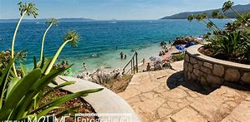
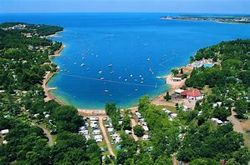
Urlaub Kroatien
Urlaubsort Pula

Slide 2
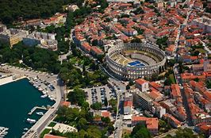
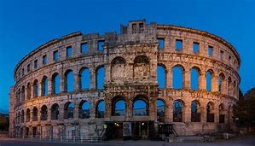
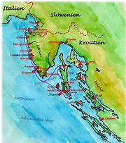
Pula auf der Insel Istrien
Pula ist eine Stadt auf der Insel Istrien
Eine wunderschöne alte Stadt mit italienischen Charakter
Wunderschönes altes Kolosseum

Slide 3
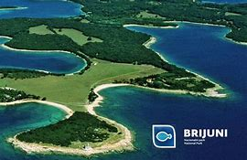
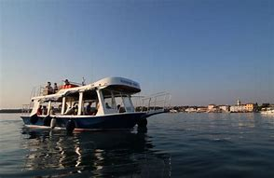
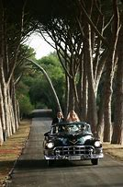
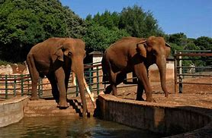
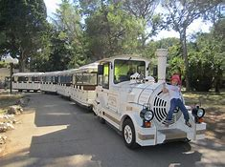
Ein Ausflug zur Brijuniinsel
Die Brijuniinsel war einst Regierung und Wohnsitz von Präsident Tito ehemals Jugoslawien
Auf der Insel gibt es einen Tierpark (Nationalpark)
Es fährt eine Inselbahn mit der man die gesamte Insel erkunden kann
Die Insel erreicht man mit einen Schiff vom Festland aus

Slide 4
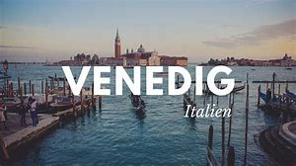
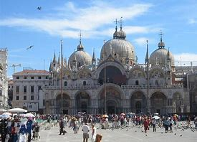
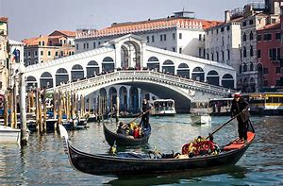
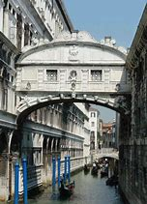
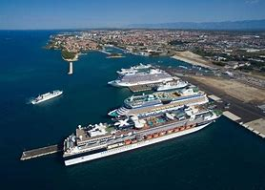
Ein Tagesausflug von Umag nach Venedig
VonUmag aus mit dem Tragflächenboot nach Venedig
Durch den Kanale Grande hinein nach Venedig
Sehenswert ist der Markusplatz, Rinaldobrück,Seufzerbrücke, Hafen und vieles mehr

